Slide 1
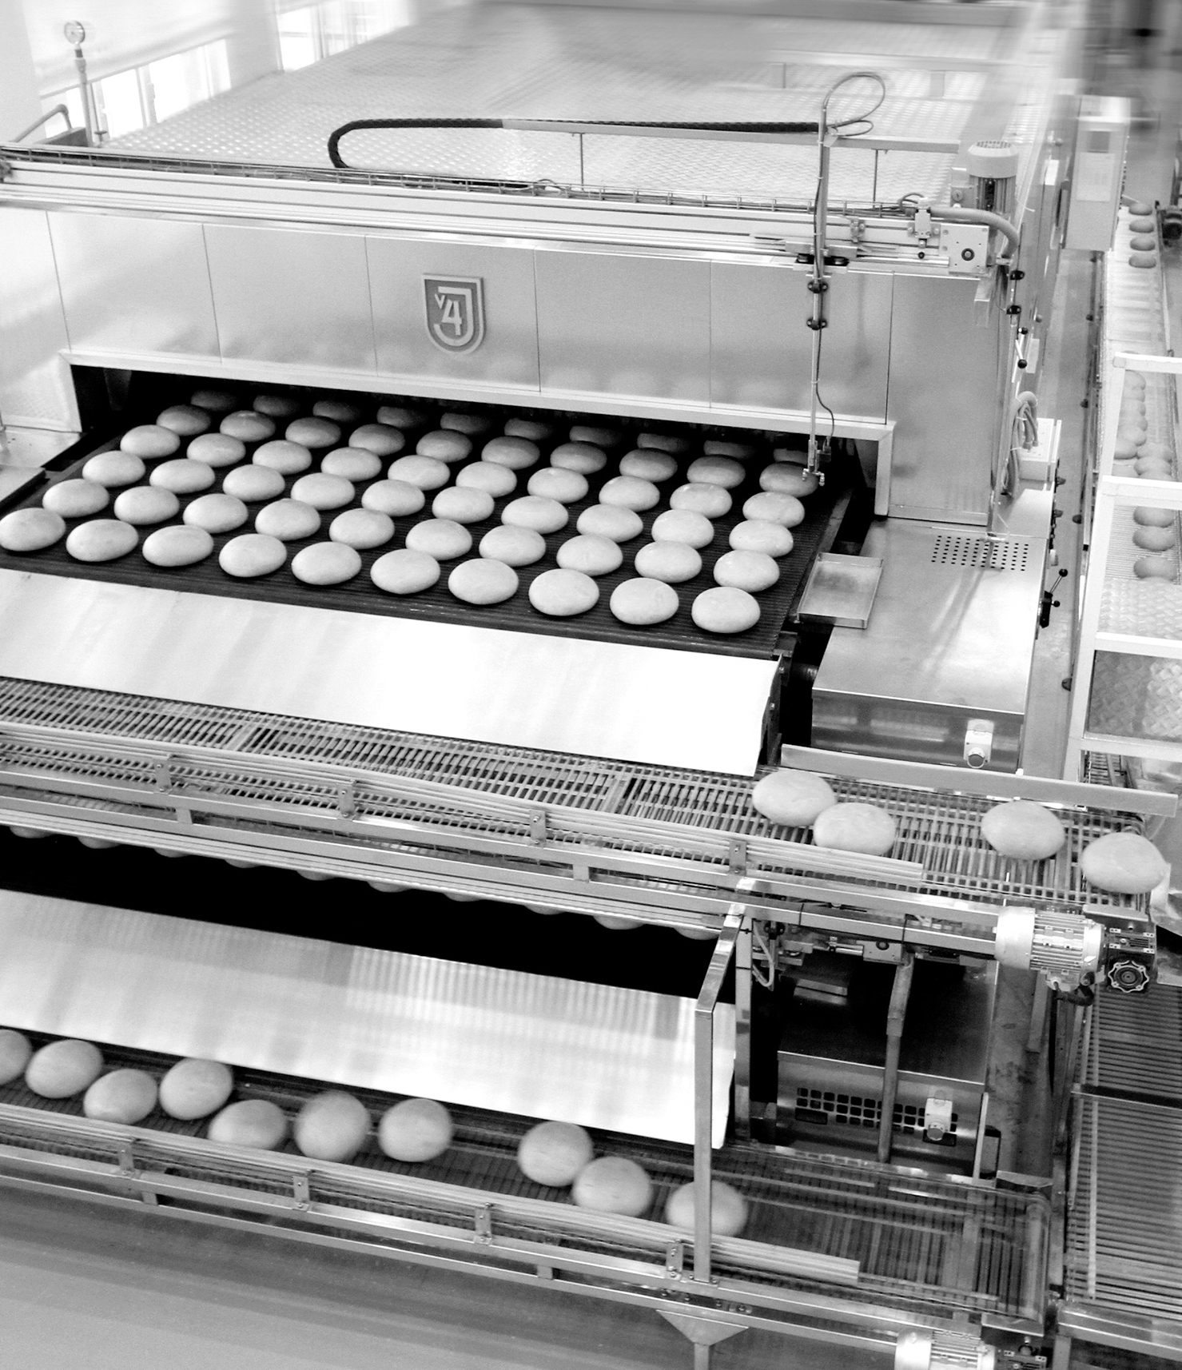


“ТАЛХ ЧИХЭР” ХК-ИЙН 2019 ОНЫ ЭХНИЙ ХАГАС ЖИЛИЙН ҮЙЛ АЖИЛЛАГААНЫ ТАЙЛАН

Slide 2


АГУУЛГА
КОМПАНИЙН ЕРӨНХИЙ ТОЙМ
БИЗНЕСИЙН ҮЙЛ АЖИЛЛАГАА
САНХҮҮГИЙН ТАЙЛАН
ТОГТВОРТОЙ БАЙДАЛ

Slide 3
КОМПАНИЙН ТОВЧ ТАНИЛЦУУЛГА
700 + АЖИЛТАН 150 + БҮТЭЭГДЭХҮҮН
ISO 9001:2008 ISO 17025 ISO 22000
TOP 100 АЖ
АХУЙН НЭГ
1984 ОН
24-Н ЦАГИЙН ТАСРАЛТГҮЙ АЖИЛЛАГАА
ДЭВШИЛТЭД ТЕХНИК ТЕХНОЛОГИ
ЗАХ ЗЭЭЛД ТЭРГҮҮЛЭГЧ
ШИЛДЭГ ТАТВАР ТӨЛӨГЧ

Slide 4
Эрхэм зорилго
Алсын хараа
Хувьсан өөрчлөгдөх хэрэглээний соёлыг тодорхойлон, стандартад нийцсэн бүтээгдэхүүнийн үйлдвэрлэж, нийгэмд үнэ цэнэ бүтээгч, хүн төвтэй байгууллага байна.
Хүний хөгжил, менежментийн бодлогоор тэргүүлэгч, хүнсний салбарын загвар компани болно.
Үнэт зүйлс
Уриа үг
Т – Тэргүүн технологи
А - Аюулгүй үйлдвэрлэл
Ч – Чадварлаг ажилтан
И – Итгэлцэл, түншлэл
ЭРҮҮЛ ХҮНС
ТАНЫ СОНГОЛТ

Slide 5






Ажиллах хүч
Бүрэн бус дунд 11,1%
Тусгай дунд 14,11%
Дээд 28,36%
Бүрэн дунд 46,44%
ЭРЭГТЭЙ 46,16%
НИЙТ АЖИЛЧДЫН ТОО
710
ЭМЭГТЭЙ 53,83%
17

Slide 6
2019 ОНЫ ЗОРИЛТ
2019 онд хүний нөөцийн шинэ цогц бодлого санаачлан нийт ажилчдын Conference and Concert арга хэмжээг зохион байгуулсан. Уг арга хэмжээнд шинэчлэгдсэн алсын хараа, эрхэм зорилго, хүний нөөцийн бодлого танилцуулан санал хүсэлт авсан.
Компаний хэмжээнд нийт ажилчдын ур чадварыг дээшлүүлэх, мэргэшүүлэх, мэргэжлийн ажилтны тогтвор суурьшилийг нэмэгдүүлэх. Хүний нөөцийн алба болон ажилчидад чиглэсэн цогц бодлого баримтлан ажиллах
Ургац , Unimax шугамын хүчин чадал ашиглалтыг нэмэгдүүлэх, үйлдвэрлэлийн тасралтгүй жигд ажиллагааг хангаж ажиллах.
Лабораторийн тоног төхөөрөмжийг сайжруулах, чанар хяналтыг нэмэгдүүлж, ISO 22000:2005 стандартын дагуу чанар аюулгүй байдлыг хангах.
Харилцагч руу чиглэсэн томоохон маркетинг хөтөлбөр арга хэмжээ
Харилцагч гэдэгт 6-8 нэрийн дэлгүүрээс гадна байгууллага бас ордог.
Үйлдвэрлэлийн хүчин чадал ашиглалтыг нэмэгдүүлэн шинэ бүтээгдэхүүн зах зээлд гаргахаар төлөвлөж байгаа. Мөн үйлдвэрлэлийн тасралтгүй жигд ажиллагааг хангахын тулд гадны томоохон компаниудтай хамтран мэргэжилтний сургалт хөтөлбөр зохион байгуулан ажиллаж байна
Лабораторийн чанар хяналтыг сайжруулж бүтээгдэхүүний холбоотой чанарын асуудлыг шийдвэрлэн ажилласан. Мөн ISO 22000:2005 стандартын гэрчилгээг баталгаажуулах шалгалтад орж амжилттай хэрэгжүүлж байгаагаа баталгаажуулсан.
Нийт 3000 гаруй харилцагч нартаа зориулж урлагийн номер болон үйл ажиллагааны онцлог шинжийг харуулсан TEDX болон давуу чанарыг илтгэсэн видео, хамтын ажиллагааны талаар уулзан томоохон арга хэмжээг зохион байгуулсан.
Нийт харилцагчийн тоог нэмэн хамтын ажиллаагаа сайжруулан ажиллаж байгаа. Эхний хагас жилд бид 105 харилцагч шинээр түншийн гэрээ байгуулан ажиллаж байна.

Slide 7
БИЗНЕСИЙН ҮЙЛ АЖИЛЛАГАА
Стратегийн бодлого
ХЭРЭГЛЭГЧ БА МАРКЕТИНГИЙН СТРАТЕГИ
ҮЙЛ АЖИЛЛАГААНЫ ГИНЖИН ХОЛБОО УДИРДЛАГЫН СТРАТЕГИ
Үйл ажиллагааны гинжин хэлхээх оновчтой байдлаар ажилуулахын тулд бүтээгдэхүүн хөгжүүлэлт, үйлдвэрлэлт, борлуулалт, түгээлт болон харилцагч нарт хяналт тавих бодлого баримтлан ажиллах
БИЗНЕС ПРОЦЕССИЙН БАРИМТЛАХ СТРАТЕГИ
ЗАХ ЗЭЭЛИЙГ ӨРГӨЖҮҮЛЭХ, БРЭНДИЙГ ХӨГЖҮҮЛЭХ
Зөвхөн бүтээгдэхүүн үйлдвэрлээд зарах бус, дата мэдээлэл, ажиглалт судалгаан дээр тулгуурлан хэрэглэгчдээ ойлгохыг хичээж, тэдэнтэй ойрхон байж нэг бүрчлэн харьцаж, сэтгэл ханамжтай байлгах

Slide 8
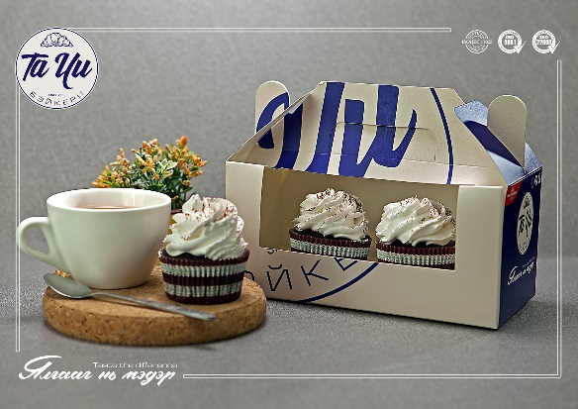
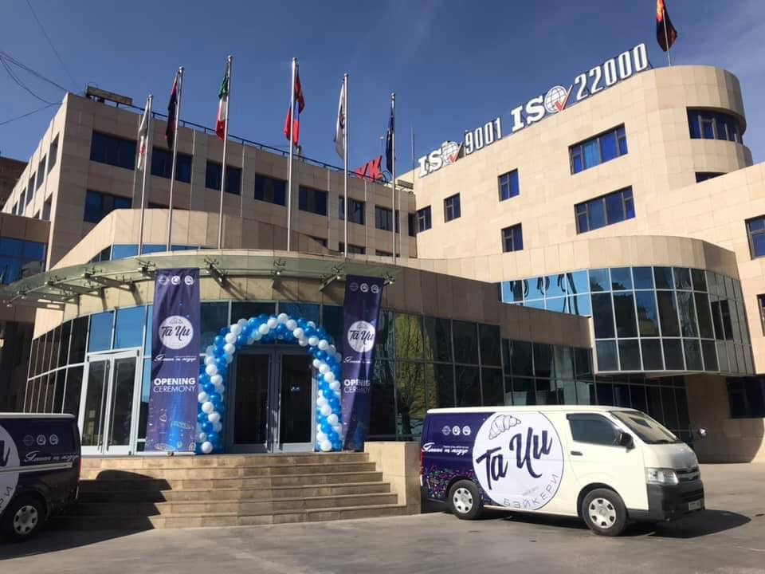
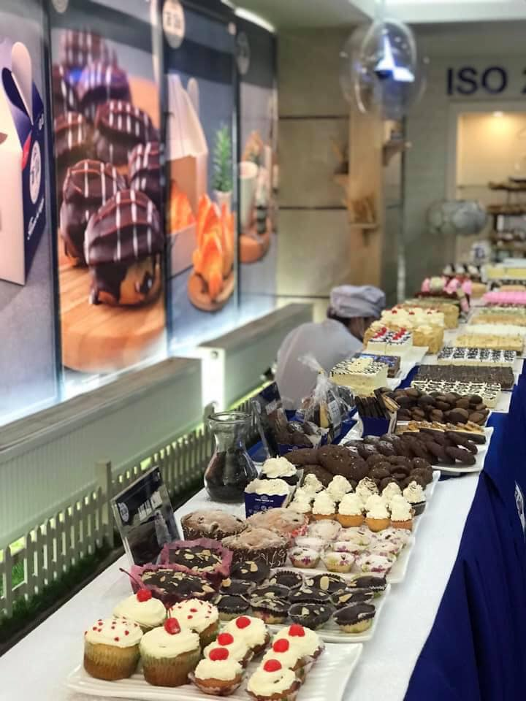
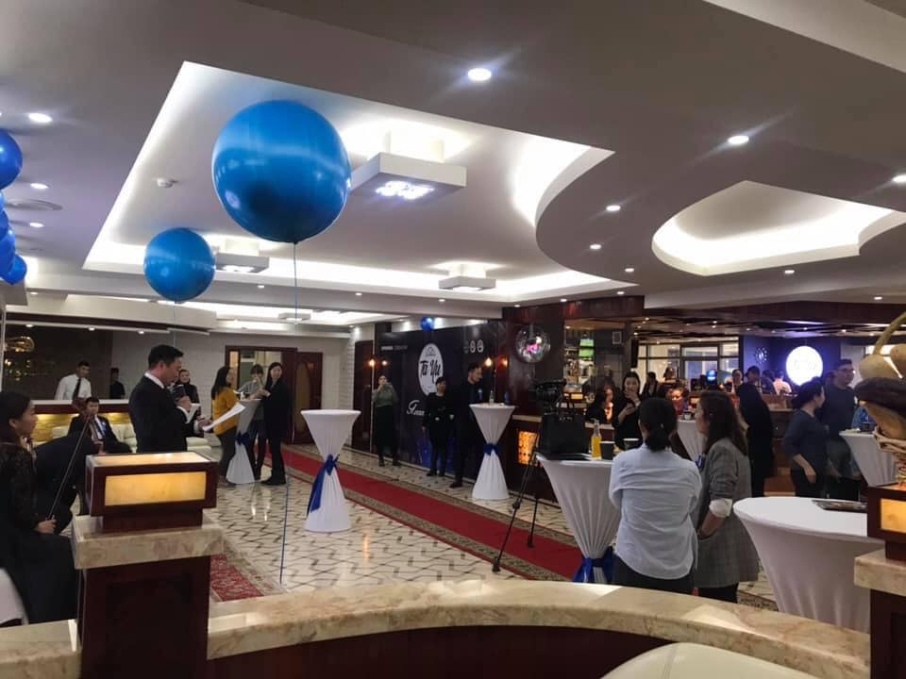
Шинэ брэнд
Та Чи бэйкери
2013 оноос хойш “Та Чи” нэрийн дор бэйкеригийн үйлдвэрийг өргөтгөж өдгөө 20 хүний бүрэлдэхүүнтэйгээр 100 гаруй нэр төрлийн бүтээгдэхүүн үйлдвэрлэж байгаа.
Бялуу, бялуун төрлийн бүтээгдэхүүний хувьд шинэ жил, Мартын 8, Хүүхдийн баяруудаар эрэлт эрс нэмэгддэг байна. Мөн үйлдвэрлэлийн орчинд дэвшилтэт техник технологиор хэрэглэгч, харилцагчийн захиалгаар үйлдвэрлэх нэрийн бүтээгдэхүүнийг үйлдвэрлэх боломжтой болсон.
Энэ оны 3 сард бэйкери бүтээгдэхүүн үйлдвэрлэх “Хотол” үйлдвэрээ албан ёсоор нээн хэрэглэгчидын гарт олон улсын стандарт нийцсэн нандин буюу бэйкери бүтээгдэхүүн хүргэж эхэлсэн. Уг арга хэмжээнд бүтээгдэхүүний үзэсгэлэн, амталгаа, хүндэтгэлийн хурал болсон бөгөөд хамтрагч байгууллагуудын төлөөлөл болгон 80 гаруй хүндэт зочид уригдсан.

Slide 9
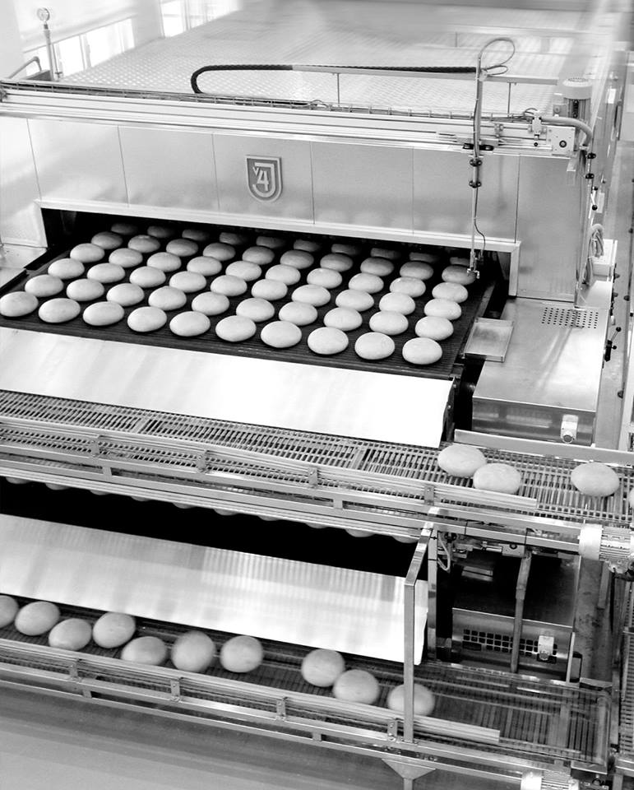
2019 оны эхний хагас жилийн
үйл ажиллагааны тойм
Нийт 710 ажилтантайгаар 100 гаруй нэр төрлийн 8,000 тонн бүтээгдэхүүн борлуулж 25319 сая төгрөгийн орлого олж, 751,2 сая төгрөгийн цэвэр ашигтай ажилласан.

Slide 10




Санхүүгийн тайлан
2019 оны эхний хагас жилд 25319 сая төгрөгийн борлуулалтын орлоготой ажиллажээ. Энэхүү орлогод ноогдох борлуулалтын өртөг 19212 сая төгрөг, нийт ашиг 6107,8 сая төгрөг болж, үйлдвэрийн бус удирдлага маркетингийн болон валютын ханшийн зөрүүний алдагдал зэрэг зардлуудыг хасаад 751,2 сая төгрөгийн ашигтай ажиллажээ.
Эхний хагас жилд ашигт ажиллагааны түвшин өсөж, борлуулалтын орлого урьд оны мөн үеэс 5243 сая төгрөгөөр өссөн байна.
25319 сая
19212 сая
6107,8 сая
Борлуулалтын орлого
Бүтээгдэхүүний өртөг
Нийт ашиг

Slide 11


Тогтвортой байдал
Хүний нөөцийн бодлого
Нийгмийн хариуцлага
Бид хурдацтай өөрчлөгдөн даяарчлагдаж буй энэхүү өрсөлдөөнт зах зээлд өндөр ур чадвартай баг хамт олныг бүрдүүлэх, салбартаа шинэ, шинэлэг бүтээгдэхүүн үйлчилгээгээр анхдагч байхыг эрмэлзэж, байгууллагын соёл, хэрэглэгчийн сэтгэл ханамж, эргэлтээр салбартаа тэргүүлэхийн зэрэгцээ нийгмийн сайн сайхны төлөө хувь нэмрээ оруулдаг нийгмийн хариуцлагыг хэрэгжүүлэгч "Хүн төвтэй үйлдвэр" болох стратегийн чиглэлийг удирджгилага болгон ажиллаж байна.
Байгаль, эрүүл орчин
Үйлдвэртэй танилцах хөтөлбөр
УРИАЛГА/ Үлгэр жишээ /
  Сургалт, хөгжүүлэлт
  Нийгмийн халамж

Slide 12
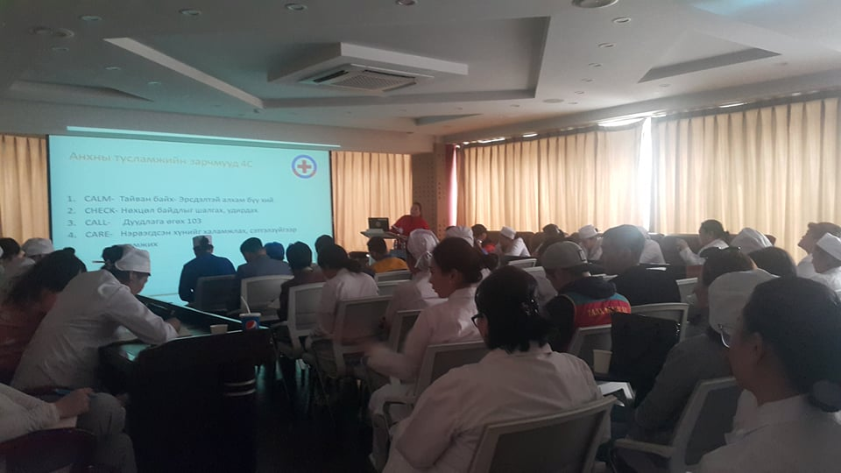
Хүний нөөцийн бодлого
  Сургалт, хөгжүүлэлт
  Нийгмийн халамж
Нийт 900 хүн /давхардсан тоогоор/
20 чиглэлийн сургалт
10 орчим сая₮ зарцуулсан
Гадаад улсад: БНХАУ Шанхай экспо, ХБНГУ IBA-2019 үзэсгэлэн худалдаа болон Европын холбооны улсуудын харилцагч байгууллагад туршлага судлах зэргээр Европын холбооны улсуудад нийт 20 ажилтан томилогдон явсан.
Төрийн одон медалиар эхний хагас жилд 15 хүн шагнагдсан.
Ажилчдаа ажиллах нөхцөл боломжоор хангах, тогтвор суурьшилтай ажиллах боломжийг бүрдүүлэх үүднээс
Ажилласан жилийн нэмэгдэл
Байгууллагын мөнгөн тусламж
Сургалтын төлбөрийн тэтгэлэг
Байрны урьдчилгааны хүүгүй зээл гэх зэрэг хөтөлбөрүүдийг хэрэгжүүлсэн.
2019 оны эхний хагас жилд нийгмийн халамжийн хүрээнд 20 гаруй ажилчид байгууллагын мөнгөн тусламж, байрны урьдчилгаанд хамрагдсан байна.
Нийт ажилчдын 45% ажилласан жилийн нэмэгдэлд хамрагддаг.

Slide 13
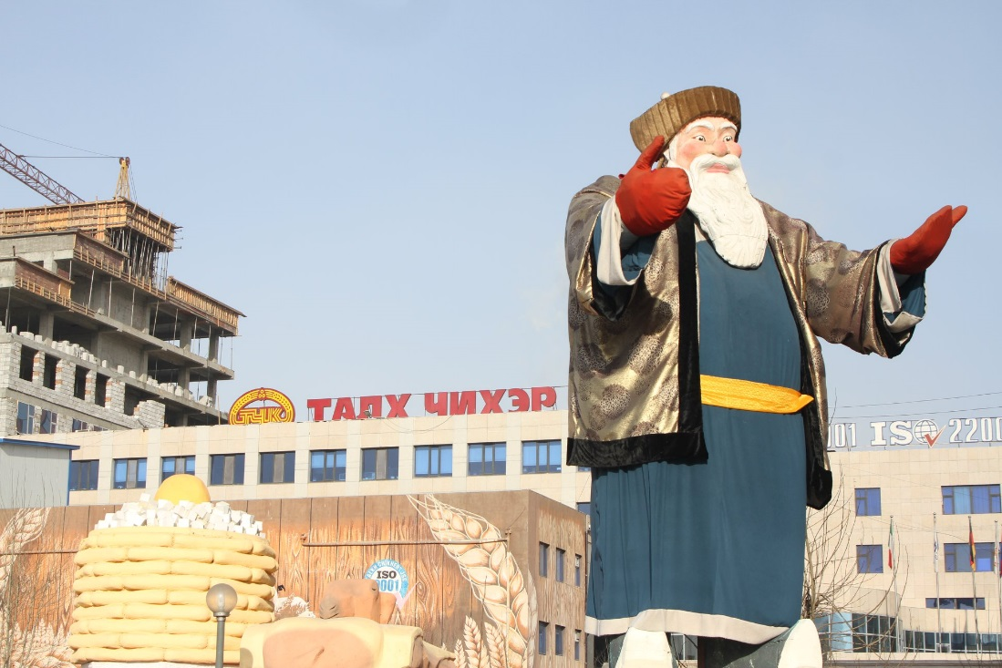
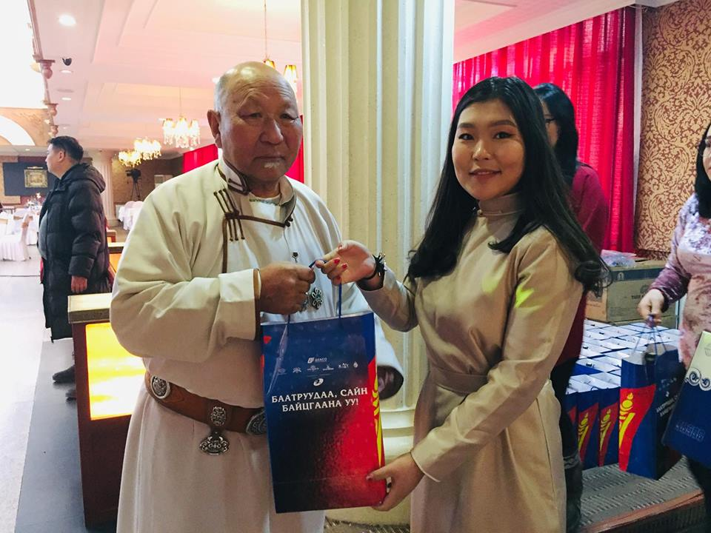
Нийгмийн хариуцлага
УРИАЛГА/ Үлгэр жишээ /
Компанийн өөрийн эзэмшлийн талбай дээр шинэ жилийн баярыг тохиолдуулан өвлийн өвгөн, сүлд мод, мөсөн гулгуур, мөсөн хотхоныг зориулж бүтээсэн бол сар шинийн баярыг тохиолдуулан таван хошуу мал, малчин өрхийг илтгэх жижиг байгууламжаар хэрэглэгч харилцагчдаа хүндэтгэл үзүүлсэн.
Жил бүр уламжлал болгон хийгллэг ажил бөгөөд нийслэлийн болон хорооны хүүхдүүдийг гадаа талбайд тоглох, өв соёлоо таниулан сурталчилах арга хэмжээ болж өгдөг.
7 дахь жилдээ уламжлал болгон зохион байгуулдаг “Сайн байцгаана уу? Хөдөлмөрийн баатруудаа” арга хэмжээд нийтдээ 120 баатрууд оролцдог.
Сар шинийн баярын өмнө 200 гаруй ахмадуудаа хүлээн авч сар шинийн тавгийн идээний хэвийн боов болон бусад гарын бэлгийг өгсөн. Хөдөлмөрийн баатрууд болон ахмадууд залуу хойч үедээ өөрсдийн мэдлэг туршлагасаа хуваалцдаг.

Slide 14

Нийгмийн хариуцлага
УРИАЛГА/ Үлгэр жишээ /
Нийгмийн хариуцлагын хүрээнд хэрэглэгчдийг даавуун тороор хангах, зөв хэрэглээг хэвшүүлэн зорилготой ажилласан. “Та чи” март болон Миний сүлжээ, нэрийн барааны цэгүүдээр даавуун торыг хэрэглэгчдэд хүргэн сонгогдсон хүн ам ихтэй дүүрэг, хороонуудын хэрэглэгчдэд “Ухаалаг хэрэглэгч” даавуун торыг үнэгүй тараан даавуун торны хэрэглээний тухай сургалт орсон.
Бүтээгдэхүүний 20 ширхэг уутаа өгсөн хэрэглэгчдийн уутаар сандал, хашлага зэргийг хийн хамгийн идэвхтэй оролцсон хороонуудад бэлэг болгон өгсөн. Нийтдээ манай хөтөлбөр хэрэгжиж эхэлснээр 10,000 гаруй хэрэглэгчдэд даавуун тор авсан байна.

Slide 15
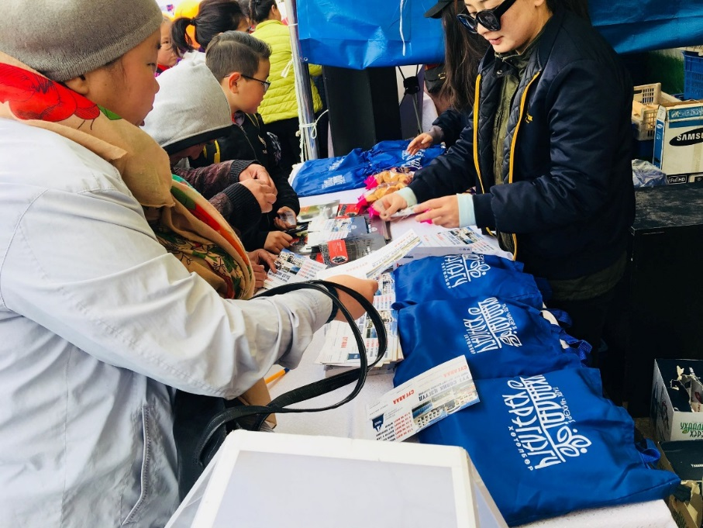
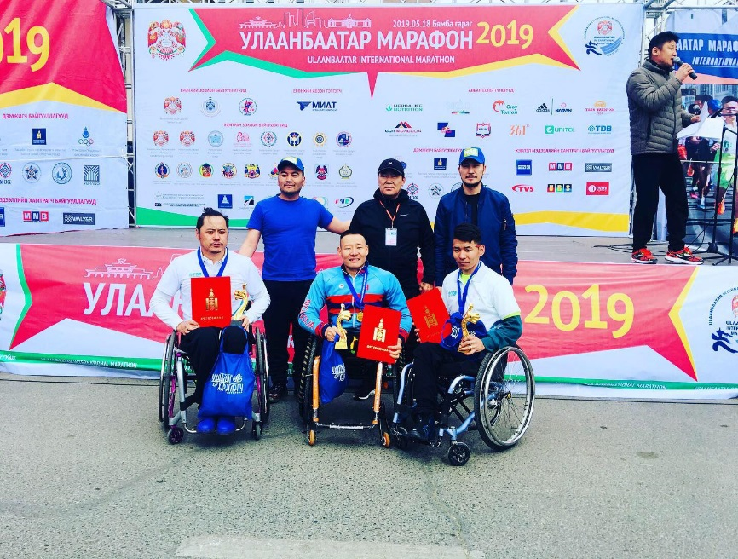
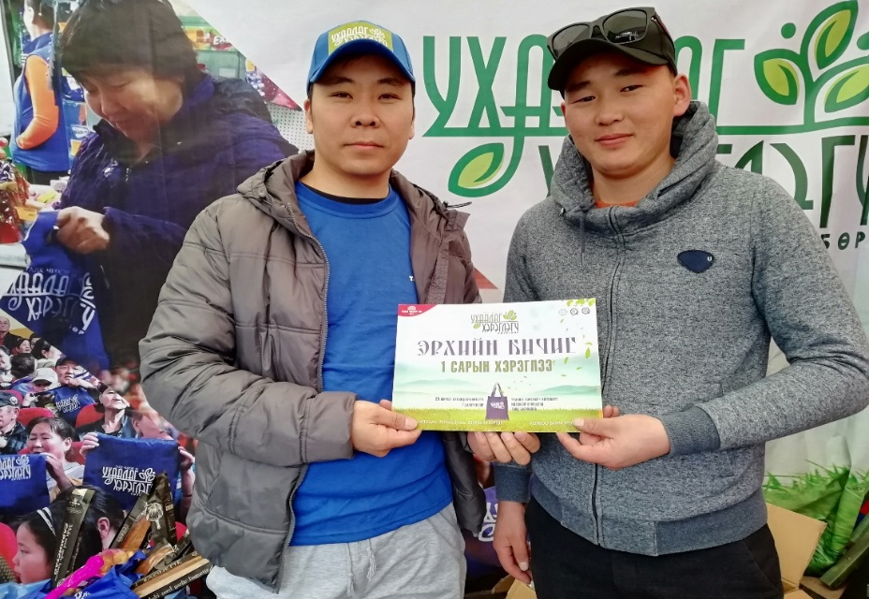
Мөн бид хөтөлбөрийн хүрээнд “Улааанбаатар марафон” олон улсын гүйлтийн тэмцээнтэй хамтарч гэр бүлийн болон хөгжлийн бэрхшээлтэй иргэдийн тэмцээнийг 100 хувь ивээн тэтгэн ажилласан.

Slide 16
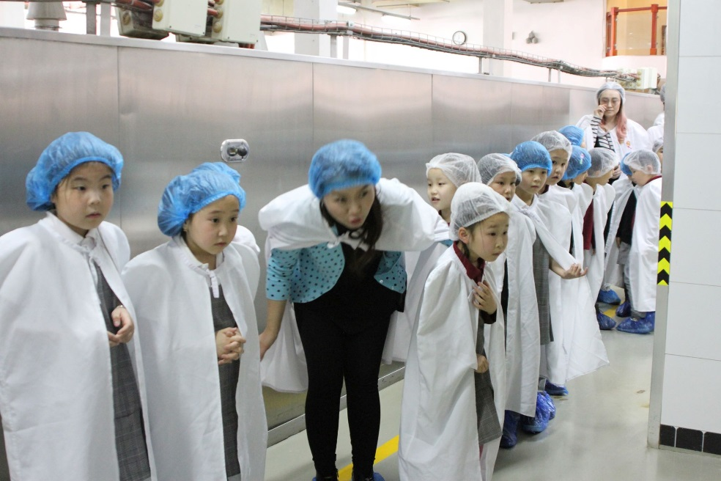
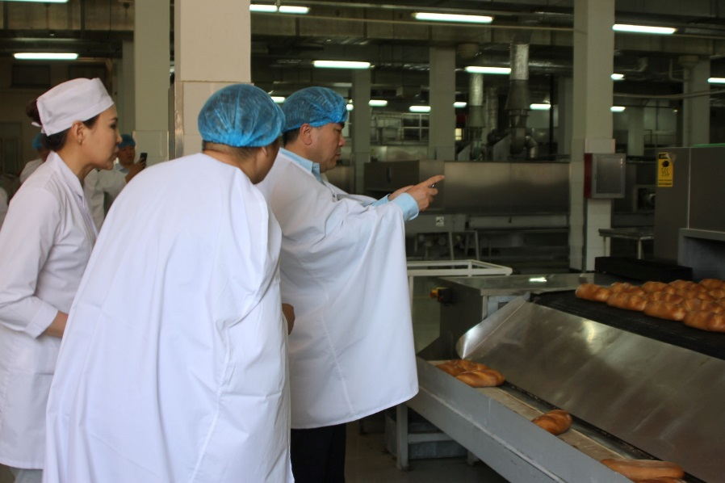
Нийгмийн хариуцлага
Үйлдвэртэй танилцах хөтөлбөр
2004 оноос эхлэн инновацийн хөтөлбөр хэрэгжүүлж эхэлсэнтэй холбогдуулан хэрэглэгчдэд үйлдвэрээр танилцах аяллыг зохион байгуулсан. Аяллын хөтөлбөр хэрэгжиж эхэлснээс хойшхи арван дөрвөн жилийн хугацаанд нийт 800 гаруй удаагийн аяллаар 12000 мянга гаруй зочид уг хөтөлбөрт хамрагдан үйлдвэртэй танилцжээ.
2019 оны эхний хагас жилийн үйлдвэртэй танилцуулах арга хэмжээнд мэргэжлийн дагуух сургуулийн ажилчид болон оюутан, сурагч зэрэг 300 гаруй хүмүүсийг үйлдвэртэйгээ танилцуулсан байна.

Slide 17

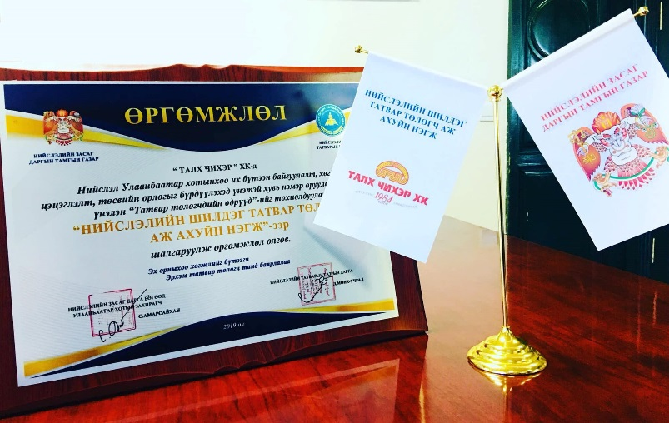

Ололт амжилт
ТОП-100 аж ахуйн нэгжид сүүлийн жилүүдэд тасралтгүй багтаж байна.
ISO 22000:2005 стандартын гэрчилгээг баталгаажуулах шалгалтад орж амжилттай хэрэгжүүлж байгаагаа баталгаажуулсан.
Нийслэлийн шилдэг татвар төлөгч байгууллагаар шалгарсан.

Slide 18


Анхаарал тавьсан та бүхэнд баярлалаа

